Slide 1
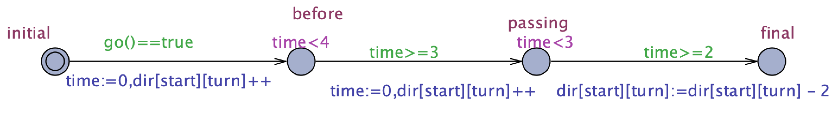
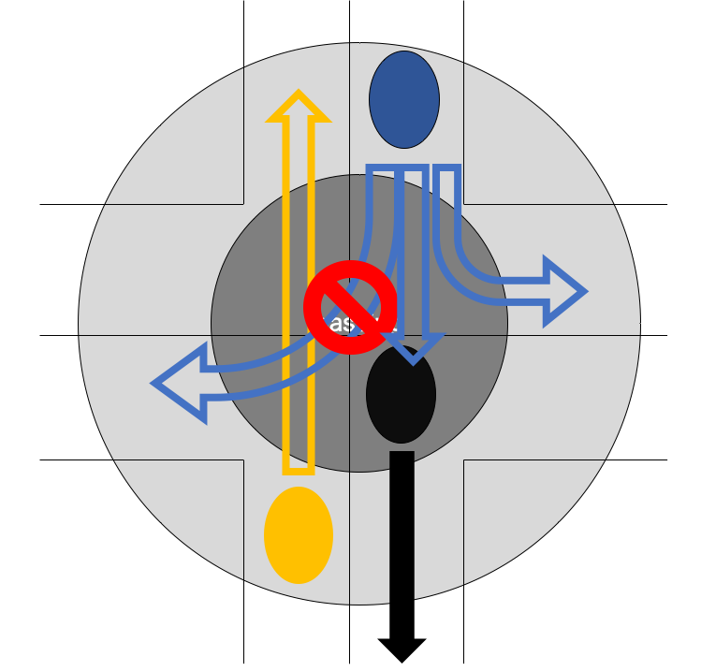
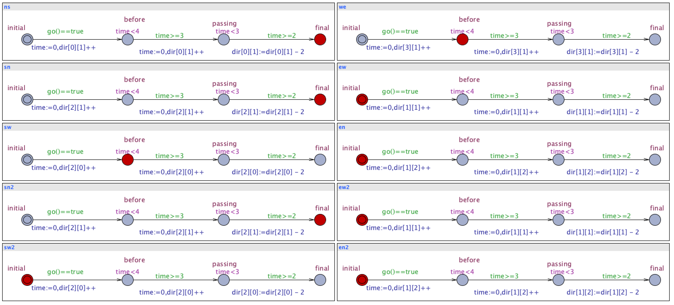
SS11-10
UPPAALLによる交差点における
自動運転車群のモデル化と検証
本研究では時間制約の扱えるモデル検査ツールUPPAALを採用した．
交差点通過の制御アルゴリズムを時間オートマトンとして記述し，UPPAALで検証した．
従来研究では同方向においては先方車が通過終了まで後続車は通過できないのに対して，本研究では追従を含む検証が可能になり．より効率的なアルゴリズムが安全であることを示した．

